Slide 1
레이아웃 페이지
team NoTitle
정다빈 제작
50pt
30pt
18pt
13pt

Slide 2
team NoTitle
my Military Life

Slide 3
개요
프로젝트 소개
컨셉
특징
시스템
진행방식
기획의도
Index
01
Summary
개요
예상효과
진로
군생활
생각의 변화
Introduction
02
소개
03
Expected effect
제작 정보
컴퓨터 구성
기술스택
팀정보
저작권 및 사용권 정보
예상효과
Production information
04
제작정보

Slide 4
01
Summary
개요

Slide 5
개요
Summary
01
프로젝트 이름
my Military Life
02
플랫폼
Android / IOS / Web
03
장르
Text adventure / Simulation

Slide 6
02
Introduction
소개

Slide 7

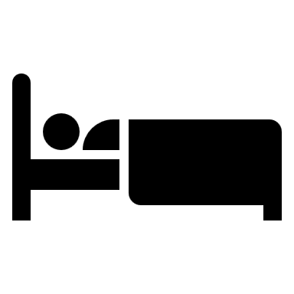

소개
Introduction
전역하기 전까지 자신의 꿈을
찾아가려는 사람
운동
자기계발
생활
건강한 육체를 만들어서
바디 프로필을 찍고자 하는 사람
군인만 할 수 있는 공모전이나 대회에서
수상하여 실적을 만들려는 사람
그냥 아무일 없이 조용히 전역
하고싶은 사람
헬스뿜뿜, 해커톤, 각종 포스터 공모전 등…
Notes:
입대하는 사람들은 저마다의 목표를 가지고 입대하곤 합니다.
전역하기 전까지 자신의 꿈을 찾아가려는 사람
건강한 육체를 만들어서 바디 프로필을 찍고자 하는 사람
군인만 할 수 있는 공모전이나 대회에서 수상하여 실적을 만들려는 사람
그냥 아무일 없이 조용히 전역 하고싶은 사람 등
다양한 목표를 가지고 있습니다.
이런 식으로 운동/자기계발/생활 따위를 이어나가는데 필요한 지식(화면에 보이는 헬쓰뿜뿜, 해커톤과 같은) 정보를 제공하고 체험해볼 수 있게 해주고자 프로젝트를 기획하게 되었습니다.

Slide 8
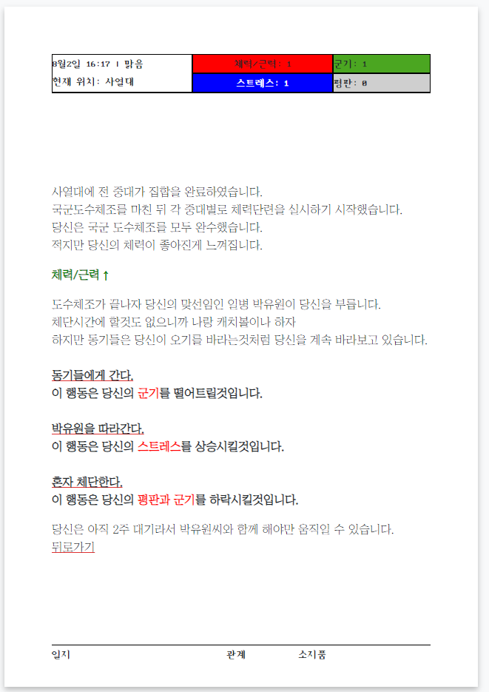
소개
Introduction
상태
전역하기 전까지 자신의 꿈을
찾아가려는 사람
결과
건강한 육체를 만들어서
바디 프로필을 찍고자 하는 사람
선택
군인만 할 수 있는 공모전이나 대회에서
수상하여 실적을 만들려는 사람
그냥 아무일 없이 조용히 전역
하고싶은 사람
이야기 전체에 영향
Notes:
다음은 프로젝트 사용에 대한 소개입니다.
이 프로젝트는 크게 3가지 요소에 의해 이야기가 달라집니다.
첫 번째 상태
두 번째 선택
세 번째 결과 입니다.
선택으로 인해 나타난 결과로 인해 상태가 변하고 그 영향이 스토리 전체에 영향을 끼치는 식입니다.
이러한 구조는 사용자의 흥미를 불러일으키고 앱을 지속적으로 사용하게 만드는 원동력이 될것입니다.

Slide 9
Expected effect
03
예상효과

Slide 10
예상효과
Expected effect
이러한 것들이 제공되는지를
모르는 경우
제공되는 것은 알고 있지만
어떻게 해야 할지 막막한 경우
제공되는 것도 알고 있고 어떻게 해야
할지도 알지만 너무 늦게 알아버린 경우
이런 활동이 실제로 도움이 될 것이라
생각하지 않는 경우
Notes:
자료로 2016 군대에서 가장 고민하는 문제의 도표를 준비했습니다.
이 자료는 연합뉴스에서 2016년 군 장병을 상대로 설문한 결과입니다.
과거의 자료라서 국방개혁을 통해 어느정도 해결이 되었습니다.
하지만 주변 병사들에게 질문 해 본 결과, 아직까지 위 문제가 그대로 나타나고 있었습니다.
그 원인으로는
이러한 것들이 제공되는지를 모르는 경우,
제공되는 것은 알고 있지만 어떻게 할지 막막한 경우,
제공되는 것도 알고 있고 어떻게 해야 할지도 알지만 너무 늦게 알아버린 경우,
이런 활동이 실제로 도움이 될 것이라 생각하지 않는 경우 라고 병사들은 손꼽았습니다.
앞선 프로젝트 소개에서 말씀드린 것처럼 이 프로젝트는 정보의 부재를 해결하고 간이적긴 하지만 먼저 여러 활동을 체험해 볼 수 있는 기회를 제공합니다.
그리고 그 효과로 근본적인 문제는 해결할 수 없지만 현재 상황을 조금이나마 타파하는데 도움을 줄 수 있을 것이라 생각합니다.

Slide 11
04
information
제작정보

Slide 12
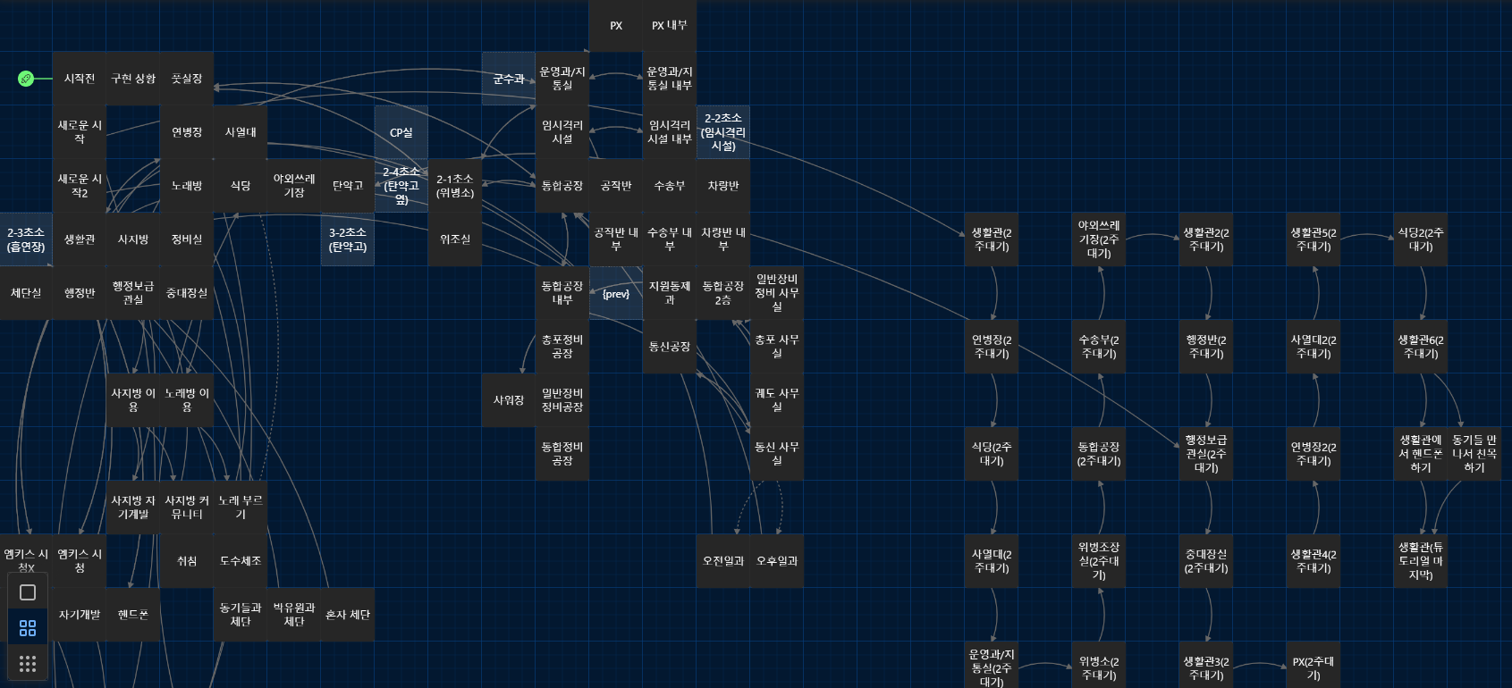
제작정보_과정
Production info
내부 함수구현
사용 변수 선언
필요 지역 생성
각종 이벤트 생성
내부 기능 구현 우선
문제 발생시 빠르게 제작도구 전환
필요 지역과 이벤트의 분할 Passage하나의 코드가 너무 길어 짐
둘의 연결을 나중에 한 이유
비선형의 구조를 가지고 있다 보니
어디서 어떻게 연결될지 확신 X
일단 만들어 놓고 플레이하면서 연결
Notes:
프로젝트의 제작 과정을 먼저 소개시켜 드리겠습니다.
이 프로젝트는 내부함수구현과 사용되는 변수를 먼저 선언하고, 스토리를 이어나가는데 필요한 지역과 이벤트를 제작했습니다.
그리고 추 후 이 둘을 합쳐서 아래 보이는 결과물이 만들어 졌습니다.
이런 제작과정을 채택한 이유로는 세가지가 있습니다.
문제 발생시 빠르게 제작도구를 전환하기 위하여,
Passage하나의 코드가 길어져, 가독성이 떨어져서,
비선형의 진행구조를 가지고 있다 보니 어디서 어떻게 연결될지 예상하기가 힘들기 때문 입니다.

Slide 13
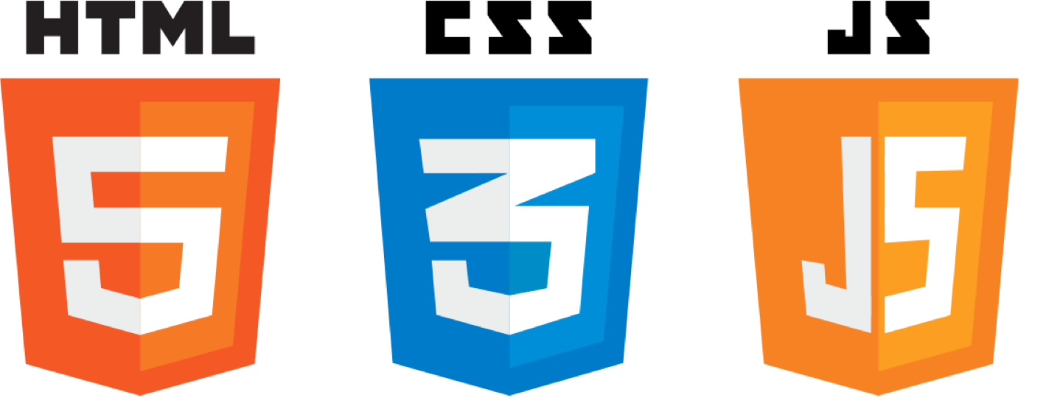
제작정보_사용언어
Production info
HTML
[Hyper Text Markup Language]
CSS
[Cascading Style Sheets]
JS
[JavaScript]
다른 플랫폼에 이식하기 쉽고
개발을 이어 나가는데도 무리가 없음
완전히 다른 포맷으로 바꾸는데도
어렵지 않음(exe, apk 등)
Notes:
다음은 사용 언어입니다.
이 프로젝트는 세 가지 언어로 제작되었습니다.
HTML, CSS, JS입니다.
위 세 개는 협업을 하는데 에도 적합하고, 다른플랫폼에 이식하는 데에도 무리가 없어 채택하게 되었습니다.
그래서 사용하는 도구도 위 세 가지 언어를 이용하는 도구를 찾아야 했습니다.
그렇게 찾게 된 도구가

Slide 14


제작정보_제작도구
Production info
Twine
[https://twinery.org/]
대화형 비선형 스토리 개발도구
HTML, CSS, JavaScript 사용
프로젝트 개발에 적합
개발난이도 낮음
NovelAI
[https://novelai.net/]
스토리텔링/삽화 생성 AI
팀원부족 해결
적은 노동력으로 고품질의 삽화
다른 역할에 집중 가능
오픈소스 개발도구
-Twine-
AI 그림 생성도구
-NovelAI-
Notes:
바로 Twine이라는 오픈소스 개발도구 입니다.
Twine은 대화형 비선형 스토리 개발 도구로, HTML, CSS, JS를 이용하여 이 프로젝트에 사용하기 적합했습니다.
그리고 전문적인 지식이 없는 사람들도 개발을 할 수 있도록 구성 되어있어 개발 난이도 또한 낮아서 채택하게 되었습니다.
두 번째로 사용한 도구는 NovelAI라는 도구입니다.
이 도구는 원래 AI를 이용하여 이야기를 만들어주는 도구로 시작하였습니다.
현재는 이야기에서 멈추지 않고 삽화를 자동으로 그려주는 도구도 추가되었습니다.
프로젝트를 제작하는데 드는 노동력과, 투자대비 리턴으로 돌아오는 삽화의 퀄리티가 매우 우수하여 채택하게 되었습니다.

Slide 15
예상질문
Expected question
Q1: 현재 상태가 모두 완성된 상태인지?
Q2: 그렇다면 발전의 여지가 남아있다고 생각한 이유가 무엇인지?
Q3: 프로젝트의 활용 가능성에 대하여 어떻게 생각하는지?
Notes:
마지막으로 예상질문을 준비했습니다.
A1: 맞기도 하고 아니기도 합니다.
원래 제작 목표는 여기 까지가 예정된 목표였습니다.
다만 발전의 여지가 무궁무진 하다 보니 완성이라고 보기에는 애매합니다.
A2: 제 프로젝트가 실제 상황과 연관이 직접적으로 되어있다 보니 매년 스토리가 달라질 수 있습니다.
없어지는 행사도 있을 것이고 새로 생기는 행사도 있을 것입니다.
이러한 변화하는 부분이 오히려 강점이라 생각합니다.
부대마다 다른 부분이나 시간에 따라 변화하는 부분을 커뮤니티로 취합 받고 실제로 구현하는 과정에서
프로젝트의 발전만이 아니라 관련 커뮤니티의 활성화도 도울 수 있을 것이라 생각합니다.
A3: 예상 효과에 있는 것과 똑같이 생각합니다.
손에 잡을 수 있는 기회를 놓치는 경우,
각종 행사나 대회/공모전에 정보의 부재나 어떻게 참여하는 지 몰라서 접근하지 못하는 경우,
군 예절에 대한 정보를 몰라서. 군대에서 행동을 어떻게 해야 하는지 몰라서 생기는 문제
등에서 활용될 수 있다고 생각합니다.
가장 핵심은 제 프로젝트를 접할 때 사전을 접하는 것처럼 딱딱하게 접하는 것이 아니라 게임을 하는 것처럼 가볍게 접할 수 있다 데에서 활용가능성이 높다고 생각합니다.

